Slide 1

Account Migration across Blockchain Shards using Fine-tuned Lock Mechanism
汇报人：范肖朋 时间：2025.2.28

Slide 2

01.
研究背景
02.
Fine-tuned Lock协议
03.
协议的特性分析
04.
性能评估

Slide 3
01
研究背景

Slide 4
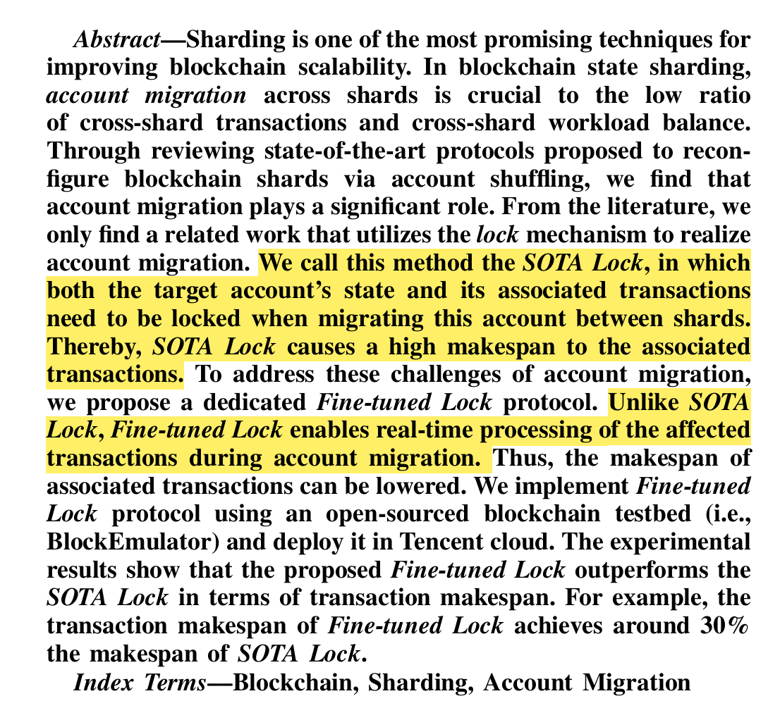
摘要
本文之前利用锁定机制来实现账户迁移的方法
称为 SOTA Lock。在该方法中，目标账户的状态
及其相关交易都需要被锁定。因此，SOTA Lock
会导致相关交易的时间较长。
本文提出了Fine-tuned Lock协议。
与 SOTA Lock不同，Fine-tuned Lock协议
在账户迁移期间能够实时处理受影响的交易，
从而降低相关交易的完成时间。

Slide 5
区块链状态分片
目前的区块链面临三难困境，即无法同时实现可扩展性、安全性和去中心化。
针对区块链的可扩展性问题，研究人员提出了多种不同的技术方案，如闪电网络、DAG技术、状态通道和分片机制。其中分片机制是目前为止最有希望在保持高度去中心化特性的同时，又可提高区块链可扩展性的链上扩容技术。
可扩展性
去中心化
安全性

Slide 6
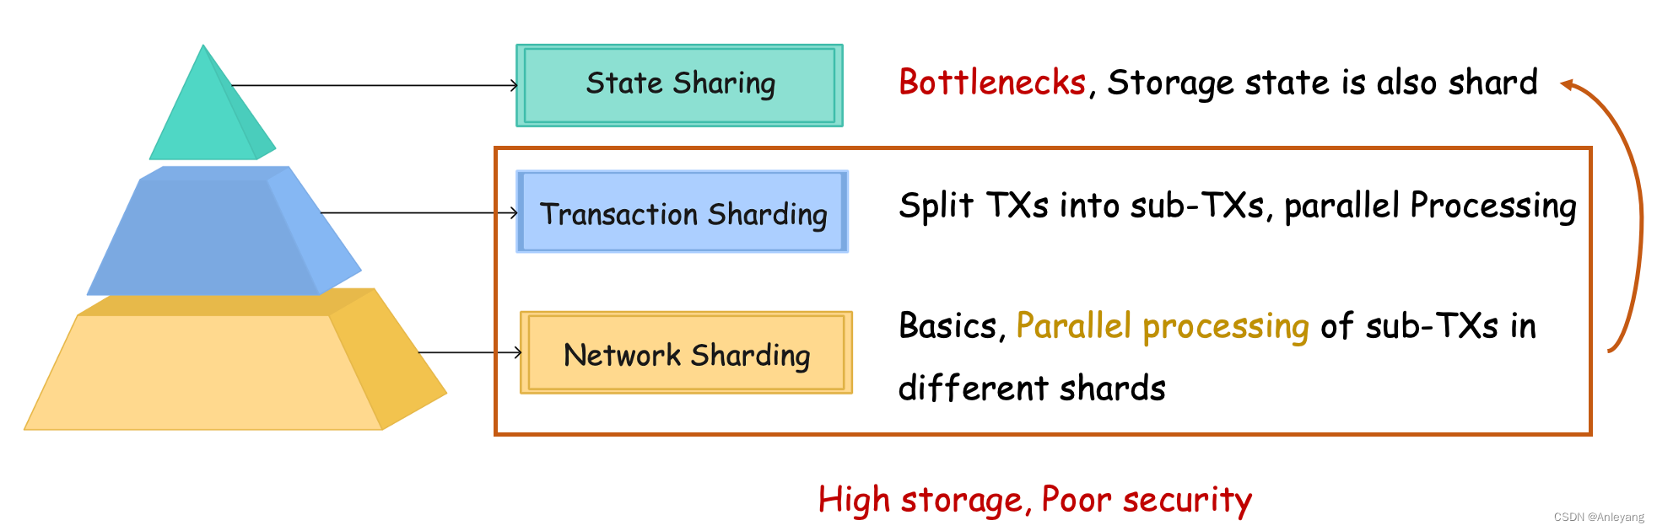
区块链状态分片
目前的区块链分片方法主要有三种：网络分片（network sharding）、交易分片（transaction sharding）和状态分片（state sharding）。
网络分片和交易分片是较早提出的方案，其中网络分片将节点分配到不同的分片，每个分片负责处理、验证和达成共识的一部分交易。交易分片则进一步细化，针对交易的子集进行并行处理。这种方法使得不同的交易子集能够并行处理，减少了分片间的通讯需求。然而，这也带来了存储空间的消耗问题，并且随着分片的增多，系统的安全性可能逐渐下降。
为了解决这些问题，提出了状态分片。状态分片不仅将网络和交易进行分片，还将区块链的存储状态进行分片。通过这种方式，每个节点只需要存储自己负责的分片的数据，而不需要存储整个账本状态，从而显著减轻了存储压力并提高了系统的扩展性。

Slide 7
状态分片面临的挑战
1. 跨分片交易
2. 负载不平衡
当一笔交易涉及到存储在不同分片中的账户状态数据时，就会产生跨分片交易。由于跨分片中继消息验证的存在，跨分片交易的延迟在理论上至少是片内交易时延的两倍，严重影响分片区块链的吞吐量和可扩展性。
另一个挑战在于区块链分片之间交易负载的不平衡。这导致某些分片出现交易积压，交易数量在本地交易池中大量排队，而其他分片则处于空闲状态。这个问题需要通过实施精细化的账户分配机制来解决。

Slide 8
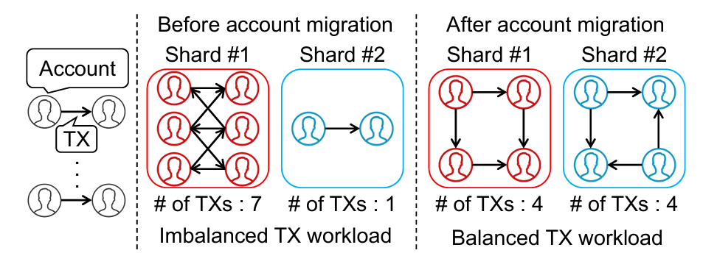
状态分片面临的挑战
如图：不同的账户分配方案产生不同的分片负载
进行账户重划分是解决上述挑战的重要手段。账户重划分是通过图分割算法或社区检测算法，将交互多的一批账户迁移到同一个分片可以降低跨分片交易比例，同时也可以达到分片负载均衡的效果。

Slide 9



贡献
创新性
方法
实现
本文设计了一种使用微调锁机制的账户迁移协议， 该协议能够减轻账户迁移对其相关交易的影响。
为实现账户迁移，作者修改了账本状态和账本区块的数据结构，同时对传统的中继交易机制进行了调整，以解决账户迁移可能引发的系统漏洞。
作者在开源测试平台 Block Emulator 上实现了该的协议，并将其部署到腾讯云。实验结果表明，所提出的协议在交易完成时间方面优于另外两种账户迁移协议。

Slide 10
02
Fine-tuned Lock协议

Slide 11
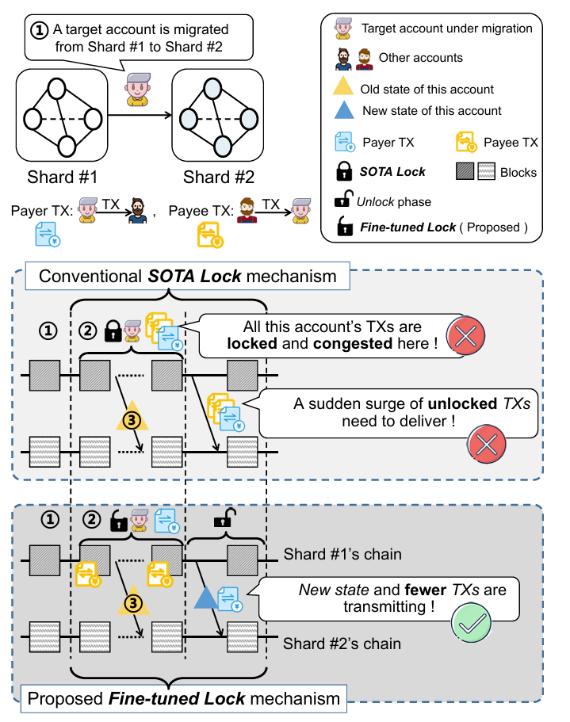
SOTA Lock协议与Fine-tuned Lock协议对比
SOTA Lock协议存在如下两个缺陷：
（1）特定账户在迁移期间的所有交易都必须在该账户的源分片中被锁定并积压。因此，这种协议必然延长与目标账户相关的交易的完成时间。
（2）当迁移失败时（如迁移超时），没有提出恢复方案。

Slide 12
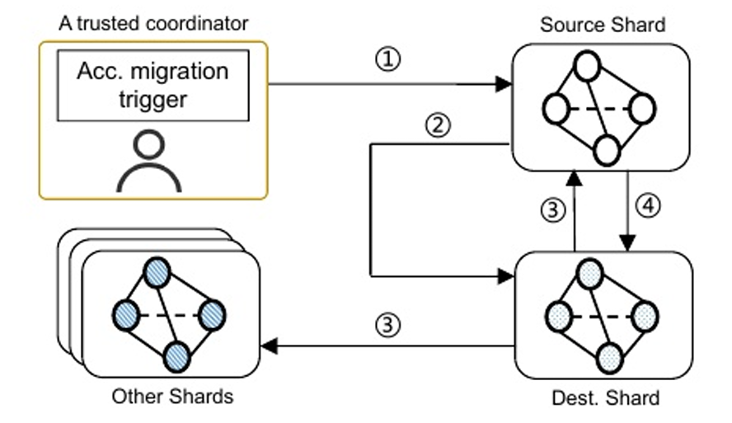
Fine-tuned Lock协议——角色
账户迁移触发器(Account Migration Trigger)：用来来决定账户迁移。它是一个可信的协调器，运行账户分区算法。它可以是可信的第三方，也可以是信标委员会。例如，在 BrokerChain [15] 中，为了降低跨分片交易的比例并平衡各分片的工作负载，所谓的参考委员会通过运行账户分区算法来做出迁移决策。这样的参考委员会就是可信协调器的一个例子。
分片(Shard)：每个区块链分片维护其本地区块链，并存储整个系统中所有账户的一个子集。除了打包在账户之间转移代币的常规交易外，每个分片中的区块链节点还应将与账户迁移相关的交易打包进区块，并达成分片内的共识。由于账户并非始终位于固定的分片中，因此 每个分片都需要存储所有账户的位置。

Slide 13
Fine-tuned Lock协议——流程
以下是提议的账户迁移协议的基本工作流程：
① 请求迁移：请求将目标账户从源分片（Source Shard）迁移到目标分片（Dest. Shard）。
② 源分片发送状态：源分片将目标账户的状态发送到目标分片。
③ 目标分片确认迁移：目标分片宣布目标账户的迁移已完成。
④ 源分片发送新状态和待处理交易：源分片将目标账户的最新状态和相关的待处理交易发送到目标分片。

Slide 14
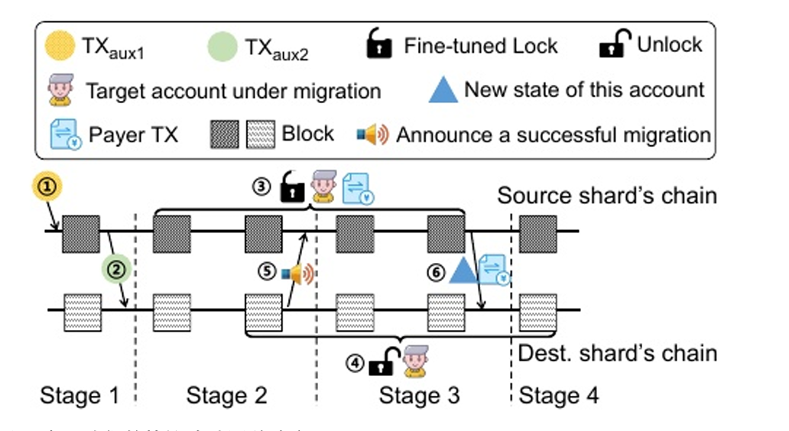
Fine-tuned Lock协议——完整过程

Slide 15
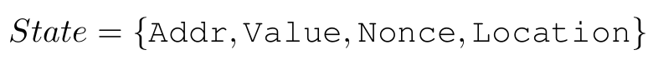
Fine-tuned Lock协议——数据结构
账户的状态由以下内容表示：
Addr ：是账户地址。
Value ：表示账户余额。
Nonce ： 是账户的一个属性，表示该账户发起的交易数量。
Location ：表示账户所在的位置。
假设对于特定的分片 S。
在接受转入账户时， 它会将该账户状态中的 Location 字段修改为 ‘S’。
当分片 S 将账户迁移到分片 D 时，分片 S 会将 Location 字段修改为‘ to D’。
迁移完成，分片 S 会将 Location 字段修改为‘D’。
即使账户被迁移，分片 S 也不会删除该账户的状态，从而确保账户在区块链中的可追溯性。

Slide 16
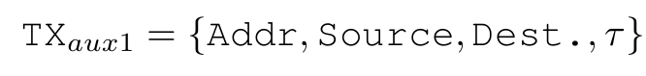
Fine-tuned Lock协议——数据结构
辅助交易：指与账户迁移相关的交易。在本协议中，有四种类型的辅助交易
由账户迁移触发器发出的 TX_{aux1}：
当账户迁移触发器做出迁移账户的决定时， 会向该账户所在的分片发送一个 TXaux1。
Addr ：表示要迁移的账户地址。
Source ：表示该账户当前所在的分片。
Dest. ：表示该账户指定迁移至的分片。
τ ：表示迁移操作的时间限制。
如果在时间τ内迁移未完成，则此次迁移被视为失败。

Slide 17
Fine-tuned Lock协议——数据结构
辅助交易：指与账户迁移相关的交易。在本协议中，有四种类型的辅助交易
在就 TX_{aux1} 达成共识后，源分片生成并将其发送至目标分片一个 TX_{aux2} ：
State ：表示迁移中的账户状态。
H ：表示源分片链中存储 TXaux1 的区块高度。
MP_{aux1} ：表示用于证明 TX_{aux1} 存储在区块 H 中的默克尔证明。
MP_{state} ：表示state存储在区块 H 中的默克尔证明。

Slide 18
Fine-tuned Lock协议——数据结构
辅助交易：指与账户迁移相关的交易。在本协议中，有四种类型的辅助交易
当目标分片中的节点就迁移达成共识并接受转入账户后，目标分片将向所有其他分片广播 TX_{ann}消息。
TX_{ann}的目的是让所有分片都将目标账户映射到目标分片。TX_{ann} 的结构如下所示：
State ：表示目标账户的状态，存储在目标分片中。
H ：表示存储 TX_{aux2} 的区块的高度。
MP_{aux2} ：表示用于证明 TX_{aux2} 存储在区块 H 中的默克尔证明。
MP_{state} ：表示State存储在区块 H 中的默克尔证明。

Slide 19
Fine-tuned Lock协议——数据结构
辅助交易：指与账户迁移相关的交易。在本协议中，有四种类型的辅助交易
在对 TX_{ann} 达成共识后，源分片将交易发送至目标分片。交易包含源分片中存储的账户的新状态。
TX_{ns} 结构设计如下：
NewState ：表示存储在源分片中的目标账户的最新状态。
H ：表示存储 TX_{ann} 的区块的高度。
MP_{ann} ：表示 TX_{ann} 存储在区块 H 中的默克尔证明。
MP_{newstate} ：表示NewState存储在区块 H 中的默克尔证明。

Slide 20
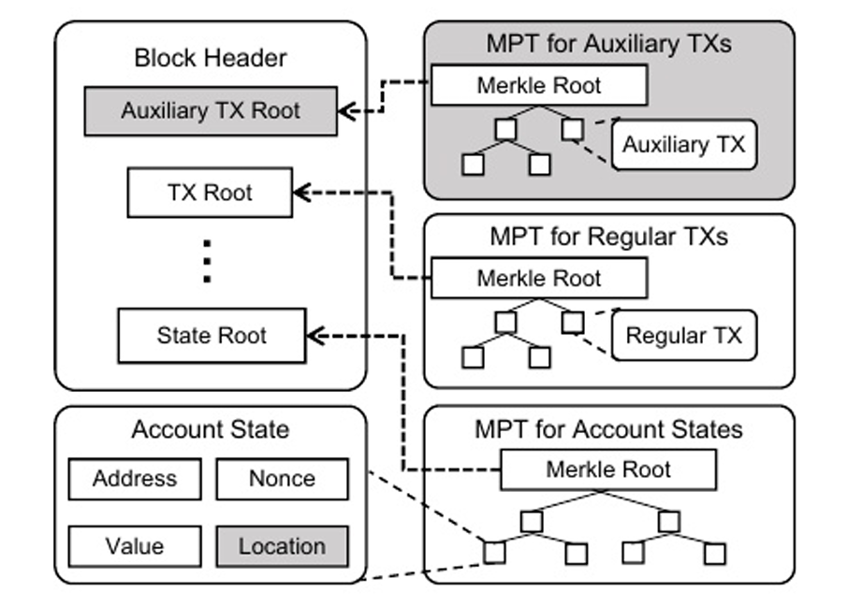
Fine-tuned Lock协议——数据结构
根据本方案协议修改后的区块结构。阴影部分代表新添加的部分
为了索引辅助交易（auxiliary TXs），设计了一种新的默克尔帕特里夏树（Merkle Patricia Trie，MPT）

Slide 21
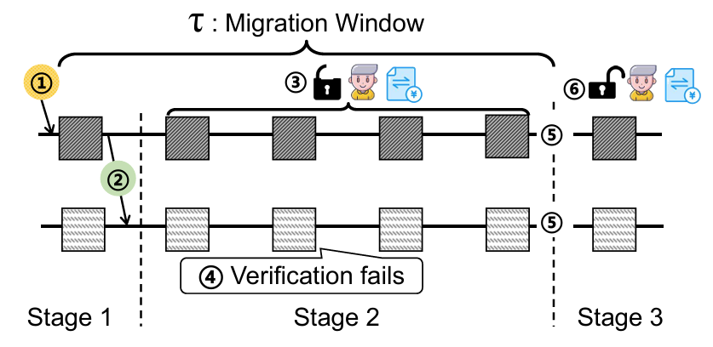
Fine-tuned Lock协议——迁移失败的情况1
当目标分片 未能通过解释 TX_{aux2} 来验证目标账户时，目标分片将终止该 目标账户，并且不对源分片作出任何回复。此外，如果源分片在迁移时间窗口 t 内未收到回复TX_{ann}，迁移将被视为失败。

Slide 22
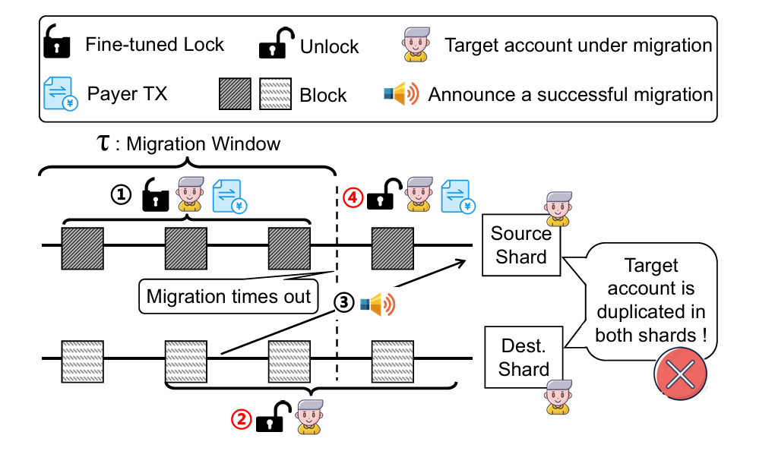
Fine-tuned Lock协议——迁移失败的情况2
由于传播延迟， TX_{ann} 达到源分片的时间较晚，导致迁移窗口 t过期。当 t被认为已过期时，源分片不应直接解锁目标账户。否则，这将导致目标账户在两个分片中重复。作为恢复策略，源分片将向目标分片发起新的查询， 以确定账户迁移是否成功，直到源分片感知到正确的结果。

Slide 23
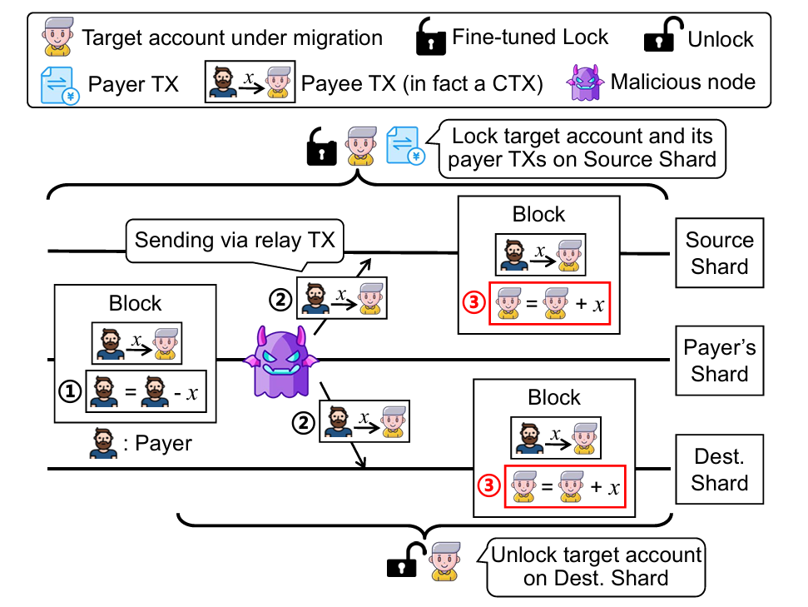
Fine-tuned Lock协议——重放攻击
在目标分片已发送公告但源分片尚未收到该公告的这段时间内，双方都可以对目标账户执行存款操作。

Slide 24
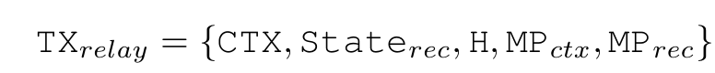
Fine-tuned Lock协议——防范重放攻击
通过合理重新设计中继 TX 的结构来加以防范。作者设计的结构如下：
State_{rec} 和 MP_{rec} 是与 TXrelay 原始数据结构不同的新属性。
State_{rec} 是收款人在付款人分片中存储的状态（仅 Location 字段有填充值），
H 表示提交CTX 的区块高度，
MP_{ctx} 和 MP_{rec} 分别代表证明 CTX 和该区块中收款人账户 状态的默克尔证明。
如果源分片收到付款方所在分片发送的中继 交易，由于“位置”字段不是“源分片”，该中继交易将会 被中止。

Slide 25
03
协议的特性分析

Slide 26
协议的特性分析——迁移活跃度和最终一致性
当目标分片验证来自源分片的 TXaux2 时，如果 TXaux2 合法且未超时，只要目标分片未被恶意节点破坏， 它就会通知所有分片迁移已成功。另一方面，如果目标分片验证 TXaux2 时已超时，目标分片将不会接受它。当源分片在限定时间内未收到任何通知或收到目标分片的失败消息时，只要源分片未被恶意节点破坏，它就会认为迁移失败并解锁目标账户。总之，每个账户迁移最终都会按照成功或 失败的处理方式得到处理。因此Fine-tuned Lock即可具有活跃度属性
对于一个 TXaux2，如果由于非法或超时原因未被目标分片提交，相应的公告将不会发送给任何其他分片。即使目标分片中的恶意节点向其他分片发送公告，由于没有有效的默克尔证明来证明TXaux2已提交，该公告将被忽略。当迁移超时时，只要源分片未被恶意节点破坏，源分片将把目标账户的字段 Location 重新修改为“源分片”。因此，所有分片仍认为该账户由源分片管理。另一方面，如果 TXaux2 被目标分片提交，只要分片未被恶意节点破坏，有效的公告将被发送给其他分片。最终，所有分片都将该账户 映射到目标分片。总之，所有分片对于目标账户Location 字段都保持一致。

Slide 27
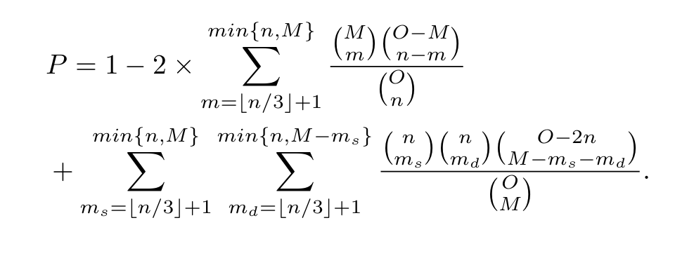
协议的特性分析——安全的概率
给定区块链节点数量 O ∈N，其中恶意节点数量为 M ∈N，每个分片由 n ∈N（n < O）个节点组成，且所有分片均采用 PBFT 作为其分片内共识机制，源分片和目标分片均未被恶意节点破坏的概率为：
当 O = 1000，M = 150 且 n = 100 时，概率 P 超过 99.9999%

Slide 28
04
性能评估

Slide 29
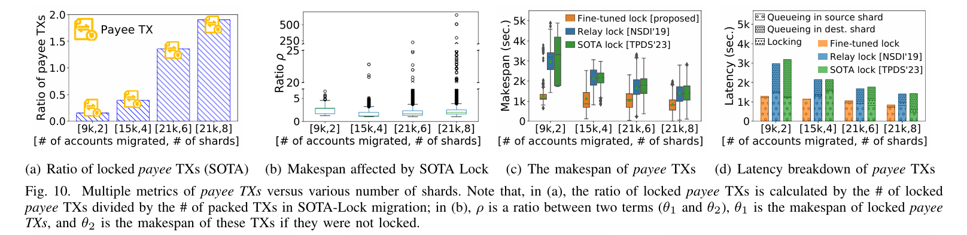
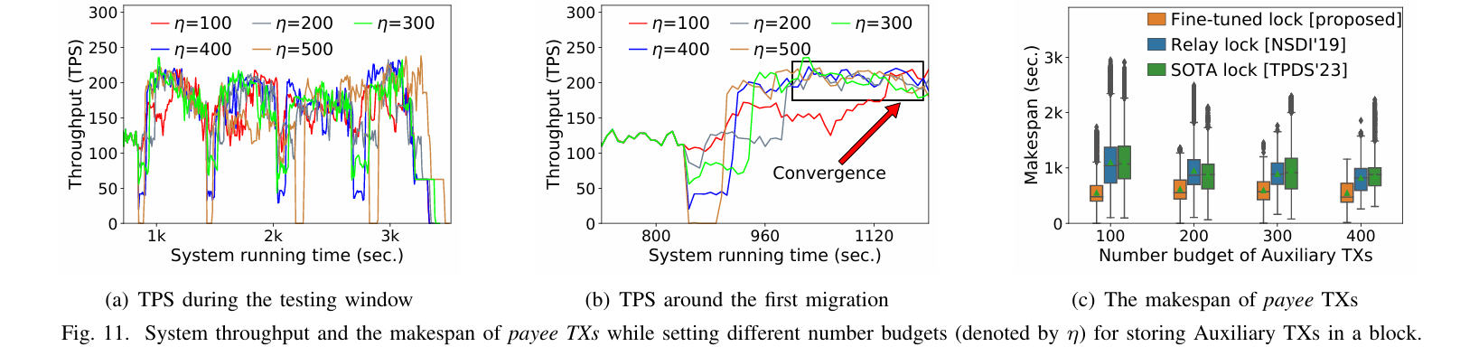
性能评估

Slide 30
感谢老师的悉心指导
Thanks for Your Attention

